Slide 1

Einladung zu einem
Fest des Glaubens
-Erstkommunionvorbereitung 2026-
Kirchengemeinde St. Amandus Datteln

Slide 2
Einladung zu einem Fest des Glaubens
Kein Druck!
Eine Vision der vorkonstantischen Zeit* …
… dass nicht alle Christen werden müssen,
aber überall im römischen Reich Christen leben sollten,
um damit an allen Orten das Evangelium
als Option oder Samenkorn in Wort und Tat
vergegenwärtigen zu können.
*bis ca. 3. Jahrhundert n. Chr.

Slide 3
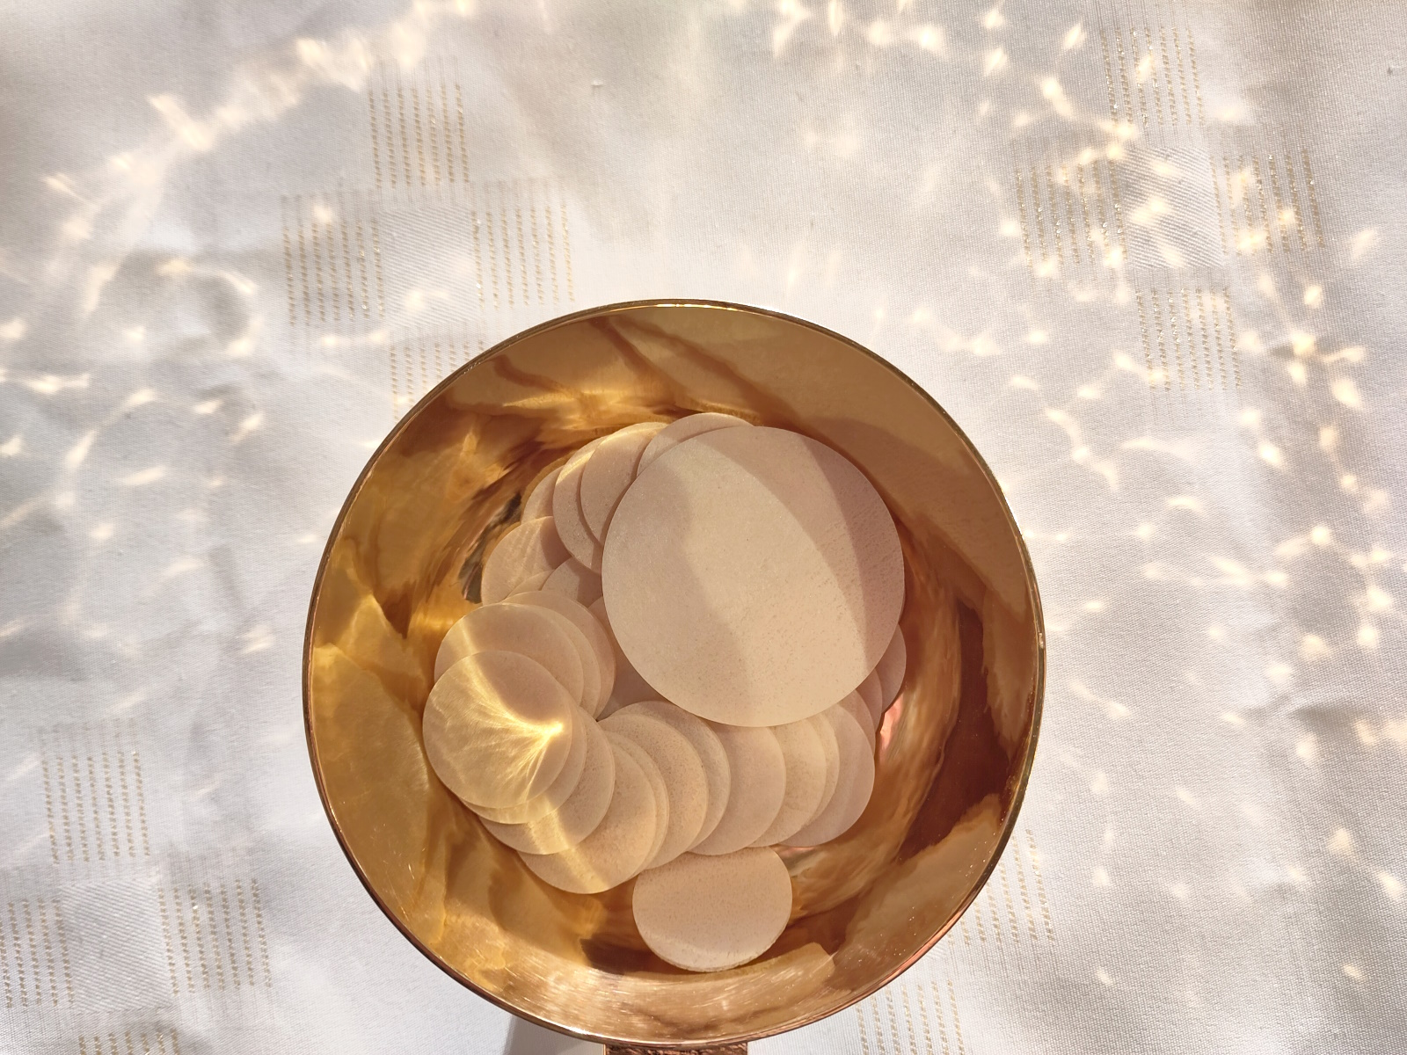
Einladung zu einem Fest des Glaubens
Die Kommunion: Worum geht es?
Das „eucharistische Opfer“ ist daher „Quelle und Höhepunkt des ganzen christlichen Lebens“ …
Leere Hände ausstrecken
und sie füllen lassen.
„Der Leib Christi: Nicht Belohnung für die Gerechten, sondern Stärkung für die Schwachen.“
… In der Eucharistie entdeckt die Kirche den „vollkommenen Ausdruck seiner (Christi) unendlichen Liebe“.

Slide 4
Einladung zu einem Fest des Glaubens
So feiert unsere Pfarrgemeinde mit ca. 10.000 Mitgliedern die Kommunion
3 Werktags-messen:
2 – 10 Mitfeiernde.
4 Sonntags-gottesdienste inkl. Vorabend-messe, Wort-Gottes-Feier mit Kommunion-austeilung:
Bis zu 160 Mitfeiernde.
Monatliche Messfeiern
in 3 Senioren-wohnheimen.

Slide 5
Einladung zu einem Fest des Glaubens
Und die Kinder??
Sie erleben religiöse Rituale in einer KiTa in kirchlicher Trägerschaft … feiern Schulgottesdienste …
Erleben Kinder aber
auch daheim
religiöse Rituale?
Die beste Erstkommunionvorbereitung:
Kinder erleben, das im familiären Alltag
für Gott die Tür offensteht.

Slide 6
Einladung zu einem Fest des Glaubens
Wenn die Tür sich öffnet …
Jährlich begehen wir die Vorbereitung auf und die Feier der Erstkommunion.
Wie bei der Tauffeier öffnet sich eine Tür …
"Dieses Foto" von Unbekannter Autor ist lizenziert gemäß CC BY

Slide 7
Einladung zu einem Fest des Glaubens
… und es nicht weitergeht
… aber statt
„Fortsetzung folgt“
…
„ENDE“?
Wie sieht eine Einladung aus, die neugierig weitergehen lässt in den
„Raum, der sich hinter
der Tür öffnet“?
Ein Auftrag an unsere Kirchengemeinde
St. Amandus!

Slide 8
Einladung zu einem Fest des Glaubens
Genug der Vorrede … Zur Sache!
Simpel, banal, aber wichtig: Ressourcen
Unser Seelsorgeteam hat sich in den letzten Jahren verkleinert. Aufgabenbereiche verändern sich.
Frei verfügbare Zeit ist für Familien eine kostbare und knappe Ressource geworden.
Die Vorbereitung auf ein Fest des Glaubens: Zusatzbelastung oder reizvolles Angebot?

Slide 9
Einladung zu einem Fest des Glaubens
Die 5 Säulen
Hauptbestandteil der Erstkommunionvorbereitung 2026:
  DIE 5 SÄULEN
    an einem Wochentagsnachmittag, Dauer ca. 1 ¼ h
    jeweils mit einem Brotbrechen zum Abschluss
    Beteiligung der Eltern und / oder TaufpatInnen bzw. TaufzeugInnen möglich

Slide 10
Einladung zu einem Fest des Glaubens
Erleben statt Zerreden
Januar: Unser Freund heißt Jesus Christus … mit Brotbrechen | (2) Februar Der Kirchenraum erzählt … mit PatInnen, TaufzeugInnen … mit Brotbrechen | (3) 2 unterschiedliche, erklärende Gottesdienste und evtl. weitere knapp-kurze „to go“-Angebote | (4) März Tut dies zu meinem Gedächtnis … mit Brotbrechen | (5) April So sehr hab ich dich lieb: Einladung zur Versöhnung … mit Brotbrechen (anschließend freiwilliges Beicht- oder Gesprächs-angebot)

Slide 11
Einladung zu einem Fest des Glaubens
Was NEU ist …
Die 5 Säulen können
in 1 oder auch in 2 aufeinanderfolgenden Jahren absolviert werden.
Eine Familie kann den Weg mit mehreren Kindern (mind. 3. Schuljahr) gehen.
Die Erstkommunion findet nicht zwangsläufig in der 3. Klasse statt.
Und:
Am Ende steht ein Fest des Glaubens …
Aber welches?

Slide 12
Einladung zu einem Fest des Glaubens
… und Einladung zu einer ehrlichen Entscheidung
Das Fest der Erstkommunion
Das Fest der Tauferinnerung
Du bist Gottes geliebtes Kind!

Slide 13

Einladung zu einem Fest des Glaubens
Die Termine der Säulen
Start mit Gottesdienst: 18.01.26, 11 Uhr, St. Amandus
(1) Unser Freund heißt Jesus Christus
Mo., 19. / Di., 20. / Do., 22. / Fr., 23.01.25
(2) Der Kirchenraum erzählt
Di., 17. / Do., 19. / Fr., 20. / Di., 24.02.26
(3) 2 erklärende Gottesdienste
(1) So., 08.02., (2) So., 08.03., jeweils 11 Uhr, St. Amandus
(4) Tut dies zu meinem Gedächtnis
Mo., 16. / Di., 17. / Do., 19. / Fr. 20.03.26
(5) So sehr hab ich dich lieb: Einladung zur Versöhnung
Di., 21. / Do., 23. / Fr., 24. / Di., 28.04.26
jeweils 16.00 bis ca. 17.15 Uhr

Slide 14
Einladung zu einem Fest des Glaubens
Die Feiern der Tauferinnerung & der Erstkommunion
Osternacht, 04.04.26, 21.00 Uhr | St. Amandus
Sa., 09.05.26, 14.00 Uhr | St. Marien
So., 10.05.26, 11.00 Uhr | St. Amandus
So., 10.05.26, 15.00 Uhr – Feier der Tauferinnerung | St. Amandus
Christi Himmelfahrt, 14.05.26, 11.00 Uhr | St. Amandus
So., 17.05.26, 11.00 Uhr | St. Amandus
Sa., 30.05.26, 14.00 Uhr | St. Amandus
(ohne EK-Kleidung!)
Weitere Sonntage optional / nach Absprache …

Slide 15
Einladung zu einem Fest des Glaubens
Die Anmeldung
Anmeldung bis zum 30.11.25
  Kopie der Taufurkunde
    Müssen noch Kinder getauft werden?
Freischaltung der Erstkommuniongottesdienst-Termine ab dem 31.10.25, 16.00 Uhr
  Plätze in St. Marien: 6 Erstkommunionkinder
  Plätze jeweils in St. Amandus: 20 Erstkommunionkinder
Freischaltung für die Anmeldung zu den „Säulen“-Terminen ab dem 01.12.25
  Keine Anmeldung notwendig für die beiden Erklärgottesdienste

Slide 16
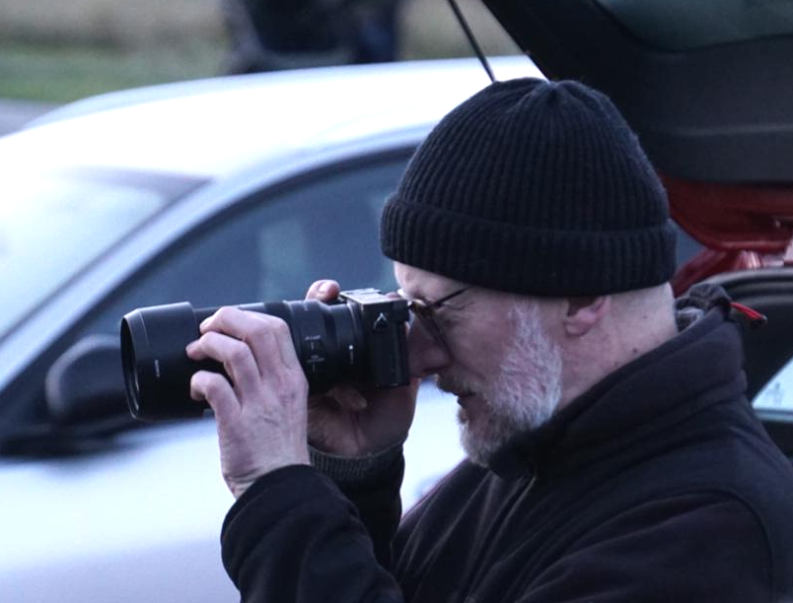

Einladung zu einem Fest des Glaubens
Fotografieren während der Erstkommunionfeiern
Die Abstimmung darüber, wer bei den Erstkommunionfeiern fotografieren soll, wird den Familien selbst überlassen.
In der Regel ist man bei „Profis“ gut aufgehoben.

Slide 17
Einladung zu einem Fest des Glaubens
Mehr geht immer …
Wenn gewünscht, können Gruppenstunden durchgeführt werden. Thematische Absprachen erfolgen im Januar.
Zu beachten ist die Präventionsordnung der Pfarrgemeinde: Für KachetInnen ist eine „3-Stunden-Schulung“ erforderlich.
Räume für Gruppenstunden können in den Pfarrheimen reserviert werden (Absprache mit dem Pfarrbüro)
…

